Slide 1

2.5 直线与平面及两平面的相对位置
基本要求
2.5.1 直线与平面平行 • 两平面平行
2.5.2 直线与平面的交点 • 两平面的交线
2.5.3 直线与平面垂直 • 两平面垂直

Slide 2
基本要求
（一）平行问题
1.熟悉线、面平行，面、面平行的几何条件；
2.熟练掌握线、面平行，面、面平行的投影特性及作图方法。
（二）相交问题
1.熟练掌握特殊位置线、面相交（其中直线或平面的投影具有积聚性）交点的求法；
2.熟练掌握特殊位面、面相交交线的求法（其中一平面的投影具有积聚性）；
3.掌握利用重影点判别投影可见性的方法。
（三）垂直问题
1.掌握线面垂直、面面垂直的投影特性及作图方法。

Slide 3
2.5.1 直线与平面平行 • 两平面平行
一、直线与平面平行
几何条件:若平面外的一条直线与平面内的一条直线平行，则该直线与该平面平行。这是解决直线与平面平行作图问题的依据。
有关线、面平行的作图问题有：判别已知线面是否平行；作直线与已知平面平行；包含已知直线作平面与另一已知直线平行。
例题1 例题2

Slide 4
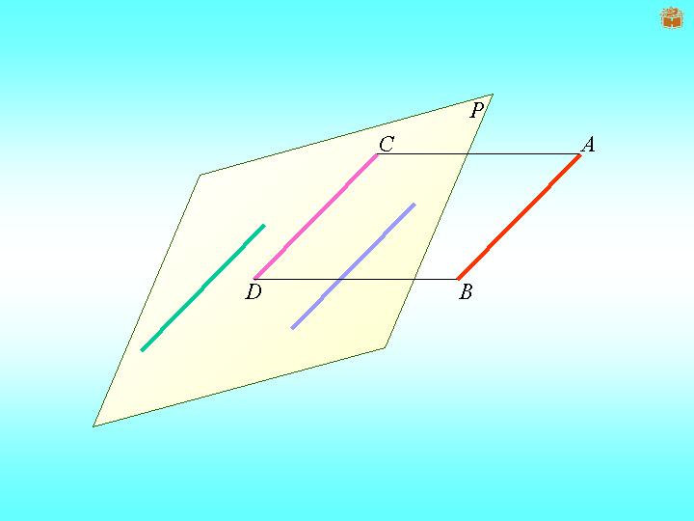
一、直线与平面平行
若一直线平行于属于定平面的一直线，则该直线与平面平行。

Slide 5
例题1：试判断直线 AB 是否平行于定平面
b′
c′
g′
d′
f′
a′
e′
e
f
d
a
g
b
c
结论：直线 AB 不平行于定平面

Slide 6
例题2：试过点 K 作水平线 AB 平行于ΔCDE 平面。
c′
f′
e′
k′
b′
a′
d′
e
a
k
d
b
f
c

Slide 7
2.5.1 直线与平面平行 • 两平面平行
二、平面与平面平行
几何条件：若一个平面内的相交二直线与另一个平面内的相交二直线对应平行，则此两平面平行。这是两平面平行的作图依据。
两面平行的作图问题有：判别两已知平面是否相互平行；过一点作一平面与已知平面平行；已知两平面平行，完成其中一平面的所缺投影。
例题3 例题4 例题5

Slide 8
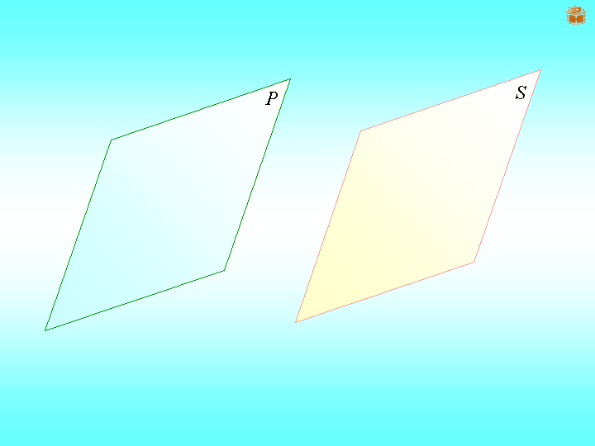
二、两平面平行
B
E
A
D
F
C
若属于一平面的相交两直线对应平行于属于另一平面的相交两直线，则此两平面平行。

Slide 9
例题3：试判断两平面是否平行。
a′
f′
s′
b′
e′
n′
r′
m′
c′
d′
e
c
n
m
a
d
s
r
f
b
结论：两平面平行

Slide 10
例题4：已知定平面由平行两直线 AB 和 CD 给定。试过点 K 作一平面平行于已知平面。
a′
s′
d′
f′
k′
e′
m′
n′
b′
c
r′
c
r
n
e
b
k
d
m
f
s
a

Slide 11
例题5：试判断两平面是否平行。
a′
s′
d′
e′
f′
b′
r′
c′
SH
e
d
s
a
f
c
r
b
PH
结论：因为P_{H}平行S_{H} ，所以两平面平行。

Slide 12
如果两投影面垂直面垂直于同一投影面，则它们有积聚性的投影的夹角，反映两平面的实际夹角。

Slide 13
2.5.2 直线与平面的交点、两平面的交线
直线与平面、平面与平面不平行则必相交。直线与平面相交有交点，交点即在直线上又在平面上，因而交点是直线与平面的共有点。两平面的交线是直线，它是两个平面的共有线。求线面交点、面面交线的实质就是求共有点、共有线的投影。
一、直线与平面相交只有一个交点
二、两平面的交线是直线
三、特殊位置线面相交
四、一般位置平面与特殊位置平面相交

Slide 14
一、直线与平面相交
P
A
K
B
直线与平面相交只有一个交点，它是直线与平面的共有点。

Slide 15
二、平面与平面相交
M
K
L
F
N
两平面的交线是一条直线，这条直线为两平面所共有。

Slide 16
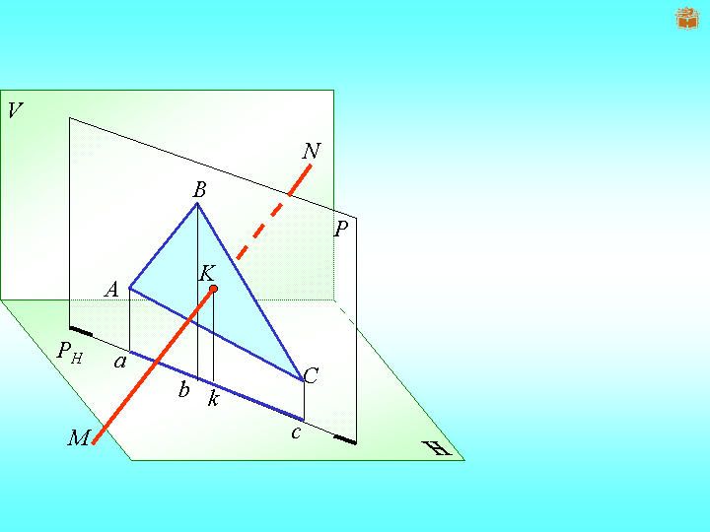
直线与特殊位置平面相交
b′
n′
a′
k′
m′
c′
n
a
k
b
m
c
由于特殊位置平面的某个投影有积聚性，交点可直接求出。

Slide 17
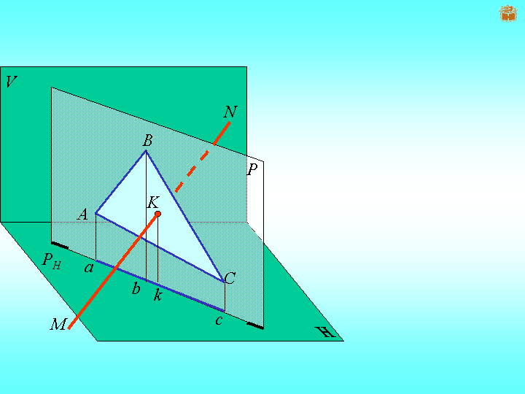
判断直线的可见性
b′
n′
a′
k′
m′
c′
n
a
k
b
m
c
特殊位置线面相交，根据平面的积聚性投影，能直接判别直线的可见性。

Slide 18
求铅垂线EF与一般位置平面△ABC 的交点并判别其可见性。
b′
e′
a′
k'
1'
( )
2'
c′
f′
X
O
a
2
e (f)
c
k
1
b

Slide 19
三、特殊位置线面相交
特殊位置线面相交，其交点的投影可利用直线或平面的积聚性投影直接求出。
（1）当直线为一般位置，平面的某个投影具有积聚性时，交点的一个投影为直线与平面积聚性投影的交点，另一个投影可在直线的另一个投影上找到。
（2）当直线的某个投影具有积聚性，平面为一般位置时，交点的一个投影与直线的积聚性投影重合，另一个投影可利用在平面上找点的方法在平面的另一个投影上得到。
直线与特殊位置平面相交
判断直线的可见性
特殊位置直线与一般位置平面相交

Slide 20
四、一般位置平面与特殊位置平面相交
求两平面交线的问题可以看作是求两个共有点的问题,由于特殊位置平面的某个投影有积聚性，交线可直接求出。
一般位置平面与特殊位置平面相交
判断平面的可见性

Slide 21
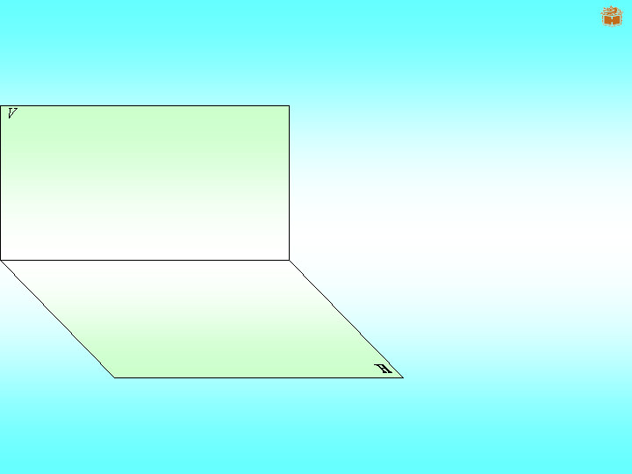
一般位置平面与特殊位置平面相交
b′
m′
k′
f′
l′
M
P
c′
B
a′
n′
K
m
A
L
a
k
b
F
N
m
k
a
f
l
C
l
f
b
c
c
n
P_{H}
n

Slide 22
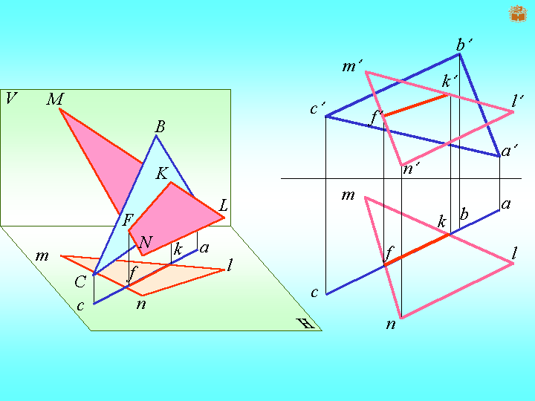
判断平面的可见性
2′ (1′)
1
2

Slide 23
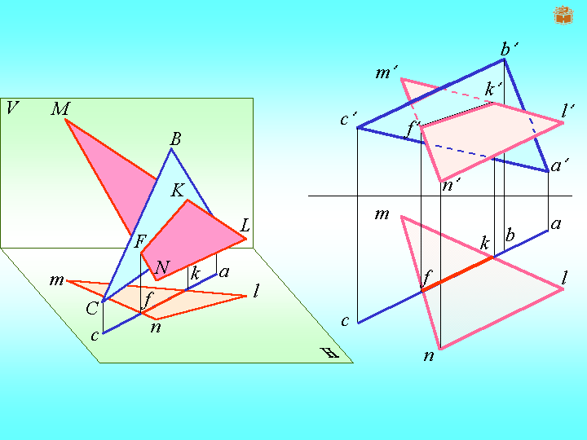
判断平面的可见性
2′ (1′ )
1
2

Slide 24
空间及投影分析
两特殊位置平面相交。
平面ABC与DEF都为正垂面，它们的正面投影都积聚成直线。交线必为一条正垂线，只要求得交线上的一个点便可作出交线的投影。
⑴
f′
a′
b′
e′
●
m′(n′)
c′
d
e
作 图
a
n
●
c
① 求交线
d
② 判别可见性
m
●
从正面投影上可看出，在交线左侧，平面ABC在上，其水平投影可见。
能否不用重影点判别？
b
f
能!
如何判别？
可通过正面投影直观地进行判别。

Slide 25
2.5.3 直线与平面垂直、两平面垂直
一、直线与平面垂直
几何条件
定理1 定理2
例题7 例题8 例题9
二、两平面垂直
几何条件
例题10 例题11

Slide 26
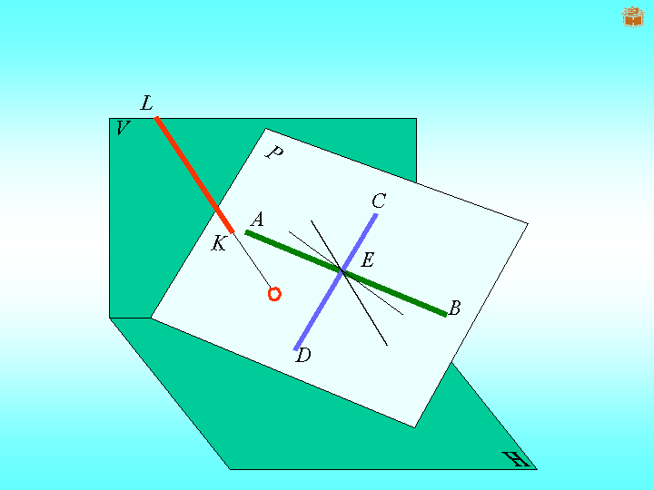
一、直线与平面垂直
几何条件：若一直线垂直于一平面，则必垂直于属于该平面的 一切直线。

Slide 27
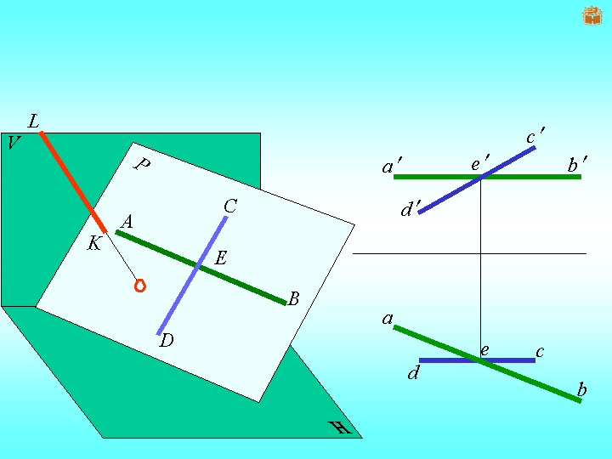
定理1：若一直线垂直于一平面、则直线的水平投影必垂直于属于该平面的水平线的水平投影；直线的正面投影必垂直于属于该平面的正平线的正面投影。
n′
k′
k
n

Slide 28
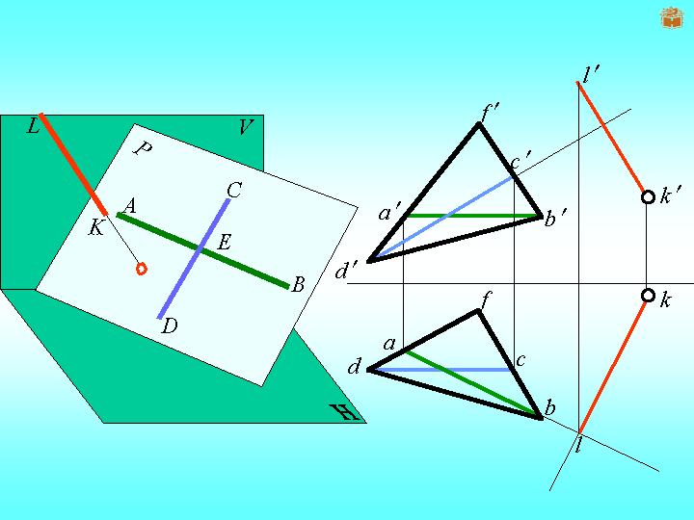
定理2（逆）：若一直线的水平投影垂直于属于平面的水平线的水平投影；直线的正面投影垂直于属于平面的正平线的正面投影，则直线必垂直于该平面。

Slide 29
例题7：平面由 BDF给定，试过定点K作平面的垂线。
n′
f′
c′
k′
a′
b′
d′
f
k
a
d
c
b
n

Slide 30
例题8：试过定点K作特殊位置平面的垂线。
SV
h′
h′
k′
h′
PV
k′
k′
k
k
h
h
k
h
QH
（a）
（b）
（c）

Slide 31
例题9：平面由两平行线AB、CD给定，试判断直线MN是否垂直于该平面。
a′
c′
m′
e′
f′
n′
b′
d′
a
m
b
e
c
n
d
f
结论：因为mn不垂直于ef，所以直线MN不垂直于平面ABCD。

Slide 32
两平面垂直的几何条件
若一直线垂直于一定平面，则包含这条直线的所有平面都垂直于该平面。
A
H
D

Slide 33
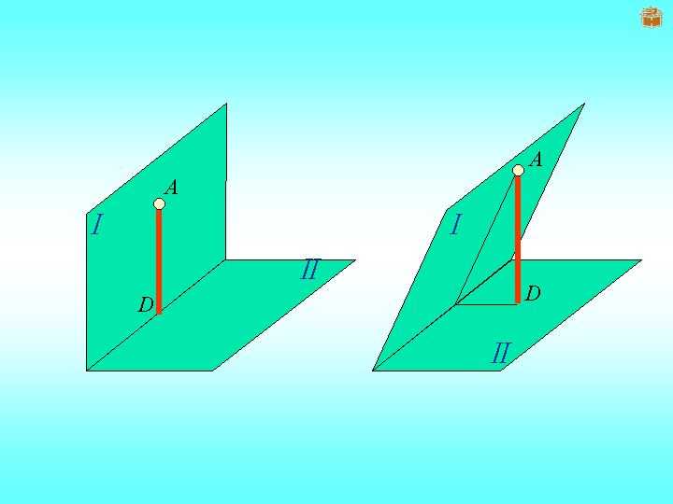
反之，两平面相互垂直，则由属于第一个平面的任意一点向第二个平面作的垂线必属于第一个平面。
两平面垂直
两平面不垂直

Slide 34
例题10：平面由 BDF给定，试过定点K作已知平面的垂面。
h′
f′
g′
c′
k′
a′
b′
d′
f
k
a
c
g
d
b
h

Slide 35
例题11：试判断 ABC与相交两直线KG和KH所给定的平面是否 垂直。
h′
c′
g′
f′
d′
b′
k′
a′
c
g
a
f
h
k
b
d
结论：因为AD直线不在ABC平面上，所以两平面不垂直。

Slide 36
END

